Slide 1
平安校园
消防安全示范课
青海油田第一中学
郗宇蔚

Slide 2
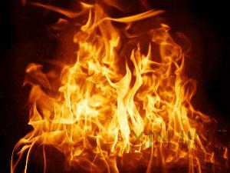
学习消防安全知识
火象征着温暖、吉祥和喜庆，为人类带来光明和进步。
但失去控制的火，它破坏物质财富，使人造成伤残，甚至夺去生命……

Slide 3
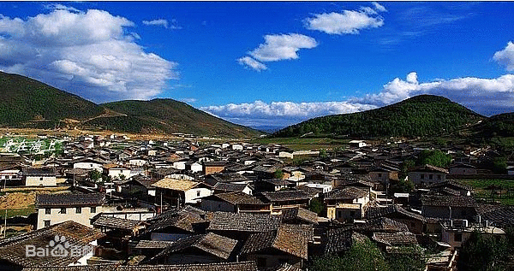
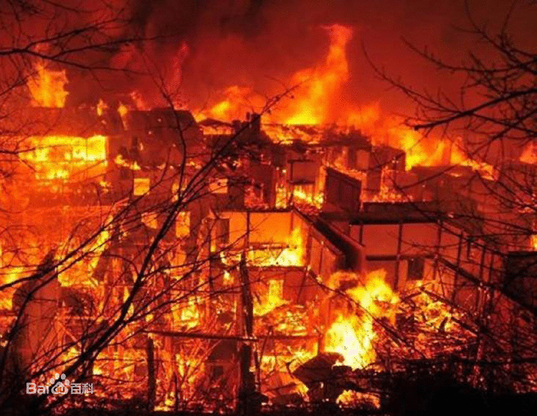
2014年1月11日凌晨1时27分，位于云南迪庆藏族自治州州府香格里拉县的独克宗古城发生大火，起火原因已经查明，为客栈管理者用火不慎引起火灾。据初步统计火灾烧毁房屋100多栋，初步测算已造成经济损失达1亿多元人民币
着
火
前
火
灾
现
场

Slide 4
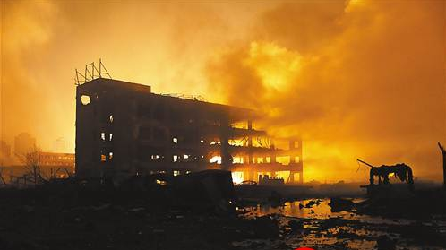
2015年8月12日，天津港瑞海公司危险品仓库发生特别重大火灾爆炸事故，截至8月16日上午，公布的遇难人数达到112人，失踪95人，有较大幅度上升。

Slide 5
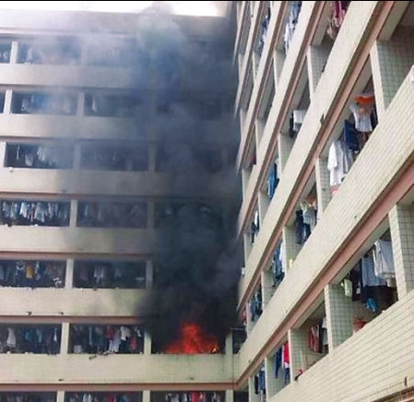
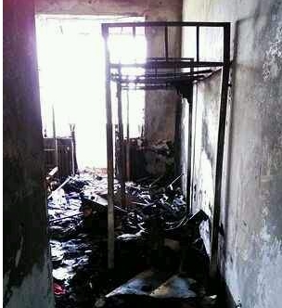

校园火灾案例
广西医科大学女生宿舍燃起大火
日照大学被烧毁的女生宿舍
2013年11月12日，广西医科大学女生宿舍4栋306房发生火灾事故，直接经济损失4万多元。这次火灾事故原因主要是学生使用大功率电器引起的，所幸没有人员伤亡。
2013年10月30日晚，日照大学公寓一女生宿舍发生火灾，宿舍内东西几乎被烧光，所幸没有造成人员伤亡。据知情者透露，火灾怀疑由一充电的暖手宝引起。

Slide 6
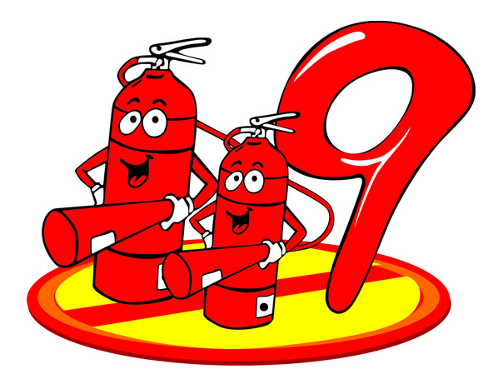
本 节 内 容
一、燃烧的条件与灭火原理
二、常见的消防设备
三、校园安全
四、简单的灭火知识
五、校园消防安全知识知多少

Slide 7
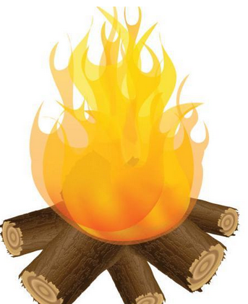
一、燃烧的条件与灭火原理
1、燃烧的必须满足的三个条件：
（1）可燃物
（2）助燃物（空气等）
（3）起火源（温度）
☆物质要从普通状态变到燃烧状态，必须同时满足以上三个条件，缺一不可。
想一想：燃烧的条件对于我们灭火有什么帮助？
答：破坏燃烧的条件就能灭火。

Slide 8

2、灭火原理
从根本上说，要灭火，就必须破坏燃烧的三个条件之一或全部。
（1）撤离可燃物
（2）隔绝空气（覆盖法，使用沙、土、水、 湿布等）
（3）降温（一般可用水对可燃物进行降温）
想一想：既然水可以降温又可以隔绝空气，那是不是所有的火灾都可以直接用水来浇灭呢？
答：不是，水可以导电。电器、电路起火时，应该使用干性灭火剂灭火。

Slide 9
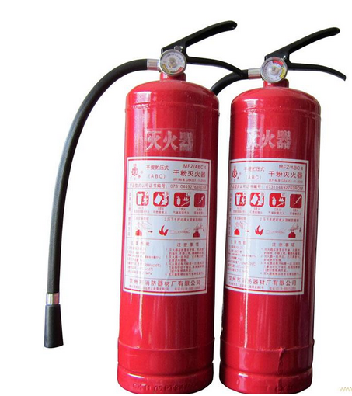
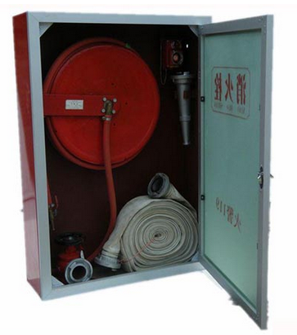
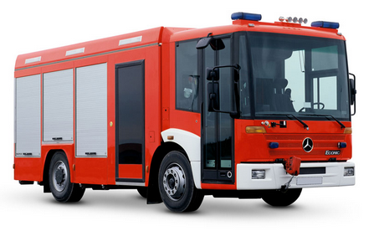
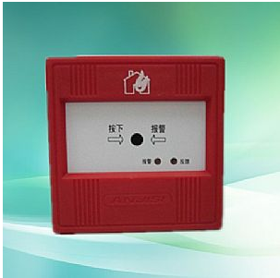
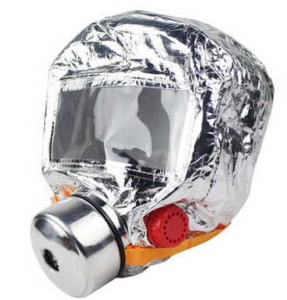
二、常见的消防设备
灭火器
消防栓
消防车
报警器
消防面具

Slide 10

消防安全知识
一、基本预防措施
二、发生火灾时怎么办？
三、常见的消防标示及设备

Slide 11

一、基本预防措施
1、不要随意玩火
2、不要乱扔烟头，不要卧床抽烟
3、明火照明时不离人，不要用明 火照明寻找物品
………

Slide 12
消防常识小竞赛!
1、你知道在火灾发生时该怎样报警吗？
2、电器着火时该怎样灭火呢？
3、当安全通道充满浓烟时，又该怎样正确的逃生呢？

Slide 13
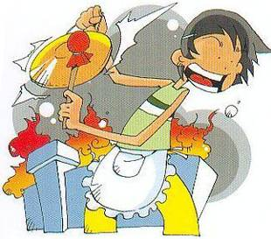
如 何 报 警
发现火灾后应立即拨打119向公安消防队报警或向单位和周围的人群报警。
报警应讲明：
1.发生火灾单位或个人的详细地址；
2.起火物；火势情况；
3.报警人的姓名及所用的电话号码。
消 防 常 识

Slide 14
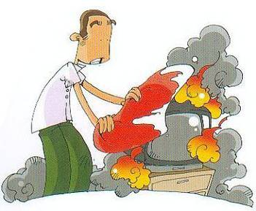
消 防 常 识
电器起火时,首先要切断电源，用干粉或气体灭火器、湿毛毯等将火扑灭。

Slide 15
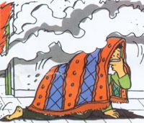
逃生时，可把毛巾浸湿,叠起来捂住口鼻，无水时,干毛巾也行。
身边如没有毛巾，餐巾布、口罩、衣服也可以代替。要多叠几层，使滤烟面积增大，将口鼻捂严。
逃生与自救

Slide 16
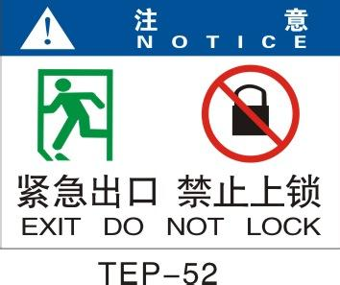

三、常见的消防标示及设备

Slide 17
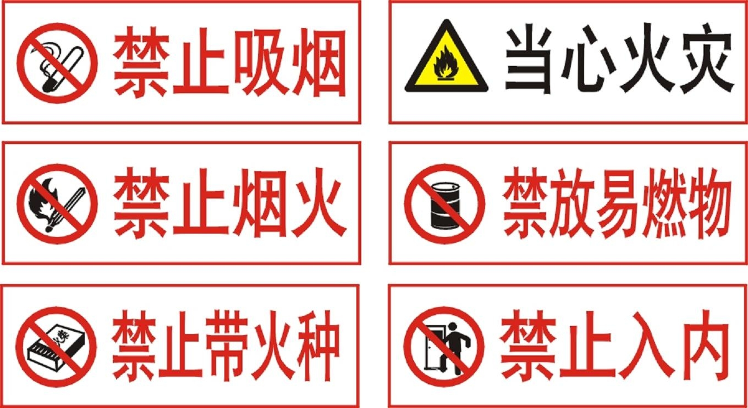
三、常见的消防标示及设备

Slide 18
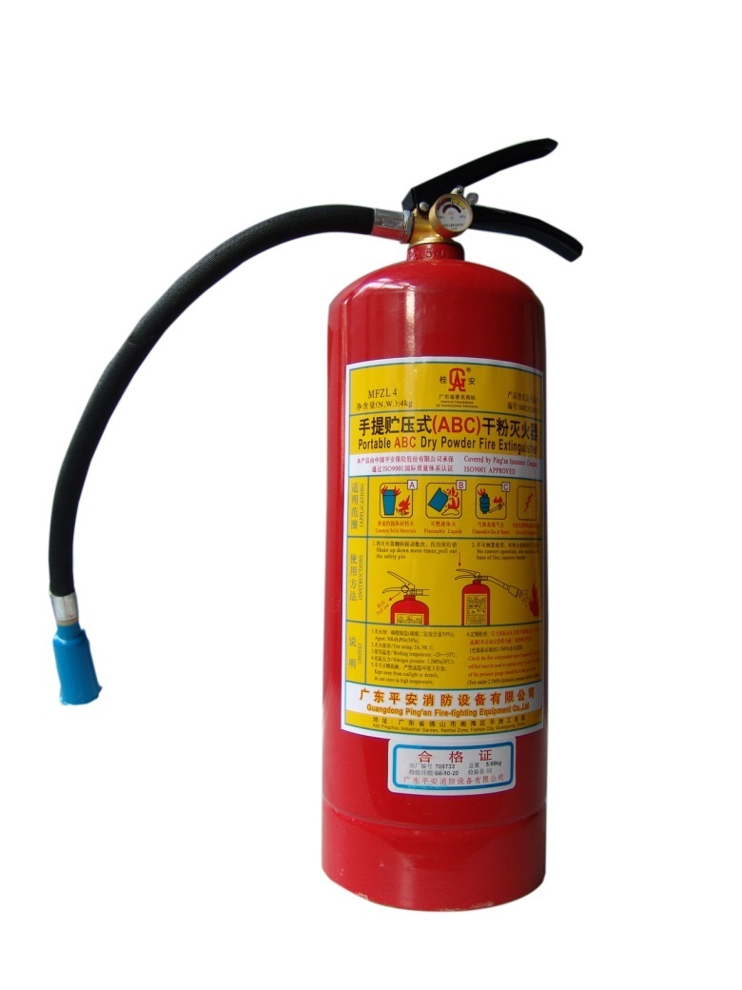
消防设备
名 称：手提式贮压（ABC）干粉灭火器
规 格：2公斤/4公斤
配置要求：2具/100平方米
使用说明：
1、当发生火灾时边跑边将筒身上下摇
动数次。
2、拔出保险栓，筒体与地面垂直手握
软管。
3、选择上风位置接近火点，将软管朝
向火苗根部
4、用力压下握把，摇摆喷射，将干粉
射入火焰根部。
5、息灭后并以水冷却除烟。
注意：灭火时应顺风不宜逆风。
保险
栓
压把
软管
压
力
表
筒身
喷嘴

Slide 19
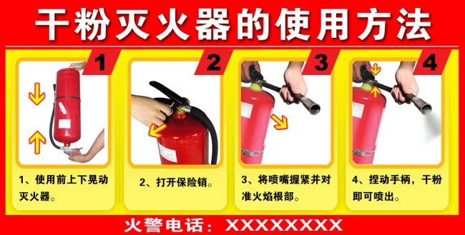
干粉灭火器的使用方法
提取灭火器，上下颠倒、在距起火点大约5米处停下，拨掉保险销，右手握压把，左手握住喷嘴，对准火焰根部，由近而远，左右扫射，均匀的喷射到燃烧物表面，直到将火全部扑灭。

Slide 20
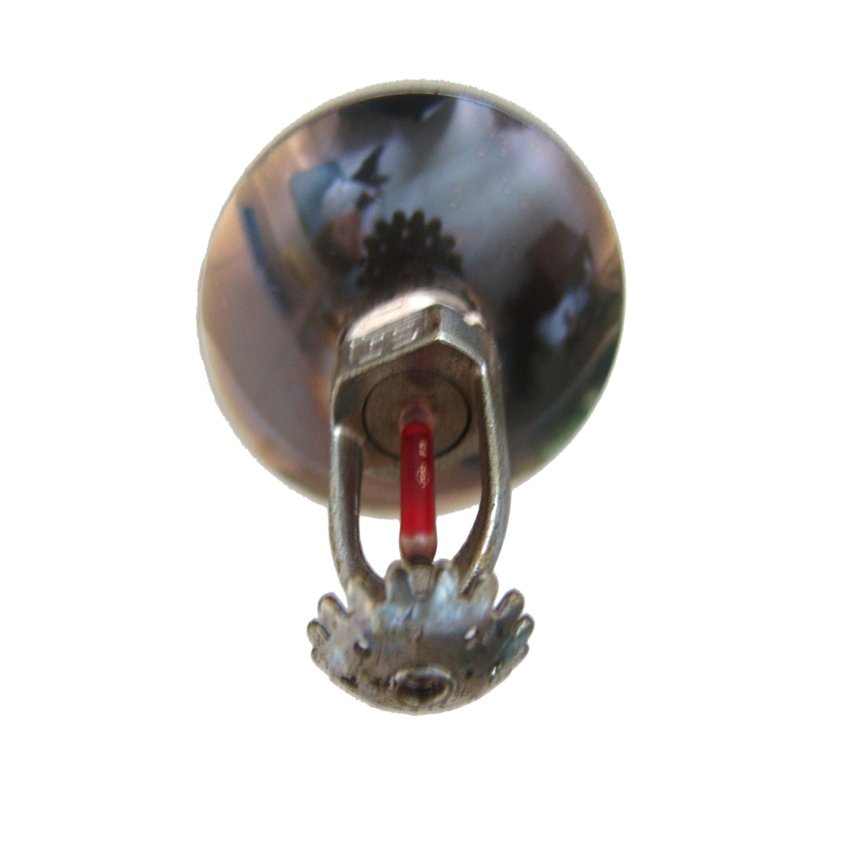
名 称：感温探测玻璃球喷头
配置要求：1个/6-7平方米
使用说明：
当温度达到68度时，感温探测的玻璃管就会自动爆裂。喷淋系统则启动消防喷淋，自动喷水灭火。
玻璃管

Slide 21
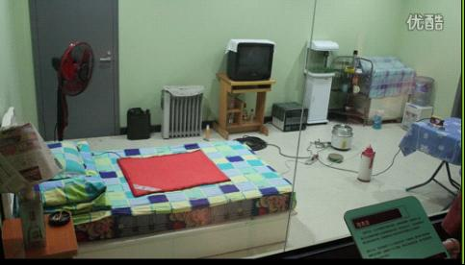
1、查找卧室火灾隐患
用纸做灯罩；
躺在床上抽烟；
电热毯折叠存放和使用；
室内存放汽油桶；
电暖气上堆放可燃物；
接线板上连接多个大功率电器；
通电的电熨斗平放在衣物上；
饮水机水桶已无水依旧通电使用；
使用热得快烧水。
标题
标题

Slide 22
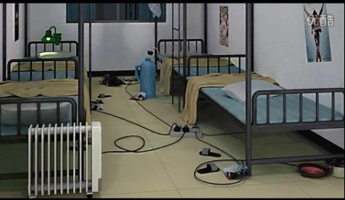
2、查找寝室火灾隐患
使用热得快烧开水；
台灯靠近枕头、被褥等易燃物品；
使用电暖气、电炉等易引发火灾的电器；
在一个接线板上同时连接多个大功率电器；
私接、乱拉电线；
标题
标题

Slide 23

四、正确应对火灾
俗话说“水火无情”，如果用火时稍有不慎，就可能会酿成大祸，引起严重的火灾。火随时会烧毁我们的财物，伤及我们的生命，给人类带来巨大的灾难。
所以，学习消防安全知识是很有必要的。

Slide 24
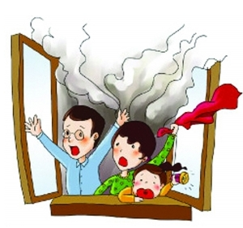





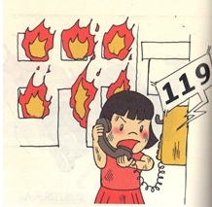
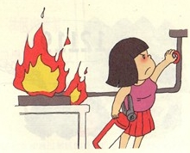
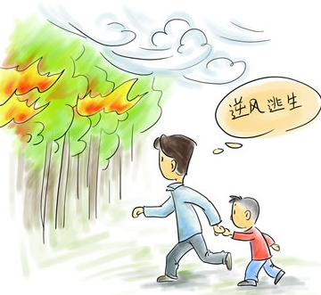
遇到火灾该怎么办？
报警
救火
逃生

Slide 25
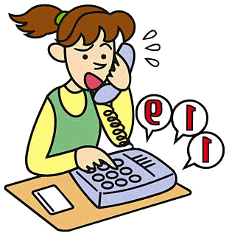








步骤一：报警
任何人发现火灾时，应当立即报警，无偿为报警提供便利，不得阻拦报警。严禁谎报火警。
1
“119”、“110”、“120”的报警电话“三台合一”，遇火警或其他抢险求救时可拨打其中任意一个号码 。
2
3
迅速准确地讲清详细地址、起火部位，起火物质，火势大小。
4
在报警后，还应接应和引导消防车迅速到达火场。

Slide 26
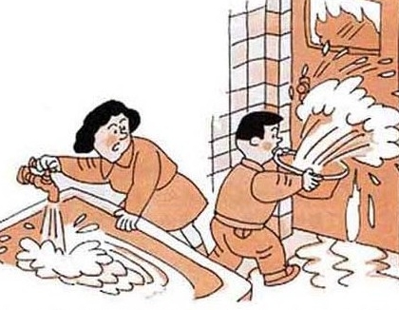
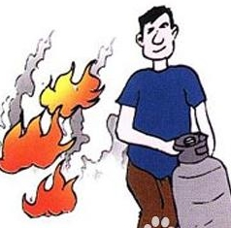
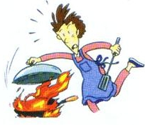
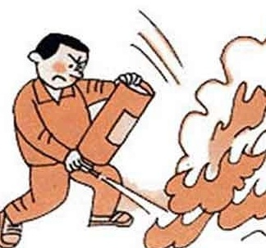
步骤二：救火
一、冷却法
（降低温度）
二、隔离法
（移走可燃物）
1
2
三、窒息法
（隔绝空气）
四、抑制法
（控制化学反应）

Slide 27
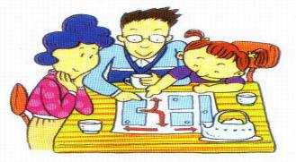




步骤三：逃生
熟悉环境，记住通路;通路畅通，保障安全。
逃生六诀
为了自身安全，务必记住疏散通路、安全出口及楼梯等方位，以便危急时刻能尽快逃离现场。
不可以往这些地方跑
楼上
易燃物贮存地
办公台下
有序 疏散

Slide 28
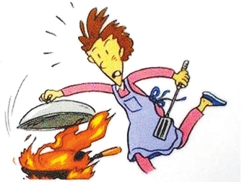
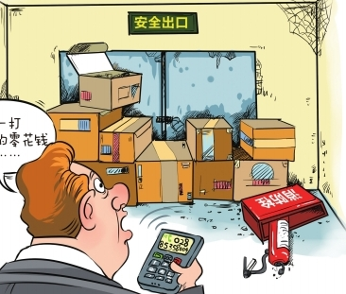
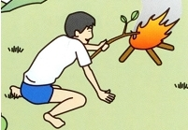
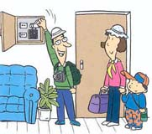
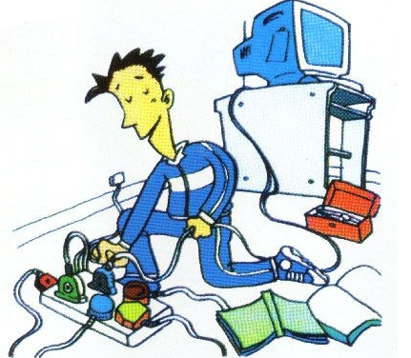
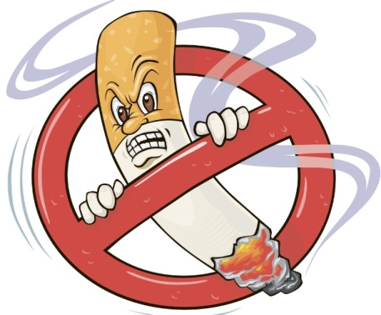
四、防患于未然
保持消防通道畅通
油锅着火不能用水扑救
家庭防火要注意
不要玩火
不要超负荷用电
不要乱拉电线
不要躺在床上抽烟

Slide 29
五、校园防火须知
不携带火柴、打火机、鞭炮等物品进入校园。
实验课上使用的化学药品，有些是易燃品，操作时一定要按老师的要求去做，不要随意自行配制药品和违反操作规程。
大扫除时将树叶、纸屑等垃圾烧掉的处理方法既污染环境又容易引起火灾，应采用深埋或送垃圾点（站）处理的方法。

Slide 30
公共场所防火须知
不要搬动、挪用或毁坏消火栓、水枪、水带、灭火器等工具。
现代化的商场、宾馆、图书馆等许多公共场所的墙上都安装有红色的火警按钮，千万不可随意按动。
楼梯通道是发生火灾时人员脱险逃生的通道，也是抢救火场被困人员的必经之路，不要在这些重要部位停放自行车或堆放杂物。

Slide 31

亲爱的同学们，我们上完这一节课之后，你们一定收获了不少知识了吧
（1）当身上衣服着火时，可立即 ＿＿＿。
Ａ.奔跑离开火场，灭掉身上火苗
Ｂ.用手或物品扑打身上火苗
Ｃ.就地打滚，压灭身上火苗
C
2）火警电话、交通事故报警台、急救电话各是什( )?
A.119 122 120
B.119 120 122
C.119 110 122
A
（3）着火逃生时，火焰夹着浓烟。辨别逃离方向时，一定要注意朝（ ）迅速撤离。
A．有事故照明或明亮处
B．室内
C．电梯内
A
（4）以下防止烟气中毒的不正确的方法是（ ）。
A．用湿毛巾捂住口鼻
B．匍匐前进逃离火场
C．直起身子往外跑
C
返回

Slide 32

5、油锅着火不用慌
家里来客人了，妈妈正在炒菜，这时，油锅突然着火了，请你来教教妈妈该怎么办？
A、用水泼火可以吗？( )
B、用锅盖盖上可以吗( )
C、用湿抹布覆盖火苗可以吗 ？( )
D、把切好的蔬菜倒入锅内可以吗( )
不可以
油锅着火不能用水泼火，这样油外溅，会加大火势。
可以
发现油锅着火，要赶紧把锅盖盖上，关闭燃气阀门。
可以
在火势不大时，用湿抹布覆盖火苗，也可以灭火。
可以
可以向锅内放入切好的蔬菜冷却灭火.也可向锅内放入沙子，米等把火压灭。

Slide 33

1、火场逃生要点
（1）熟悉环境，时刻留意逃生路 利用周末，仔细观察家庭空间布局，和爸爸妈妈一起制定家庭火灾疏散逃生计划。
标题
标题

Slide 34
1、火场逃生要点
（1）熟悉环境，时刻留意逃生路 当你走进商场、宾馆、车站等公共场所时，要熟悉建筑物内的消防疏散通道及自救逃生的方法，特别是要留心安全出口、楼梯、灭火器的位置，以便发生意外时及时疏散和灭火。
标题
标题

Slide 35
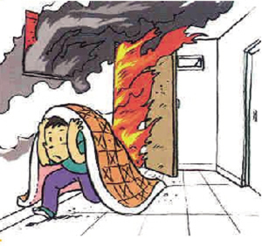
1、火场逃生要点
（2）发生火灾，保持镇静赶紧逃 火势不大时要当机立断披上浸湿的衣服和裹上湿毛毯、湿被褥勇敢地冲出去。千万不要盲目地跟从人流，相互拥挤、乱冲乱窜。要当机立断，切不可犹豫不决，以免火势越烧越大，错过逃生时机。
标题
标题

Slide 36
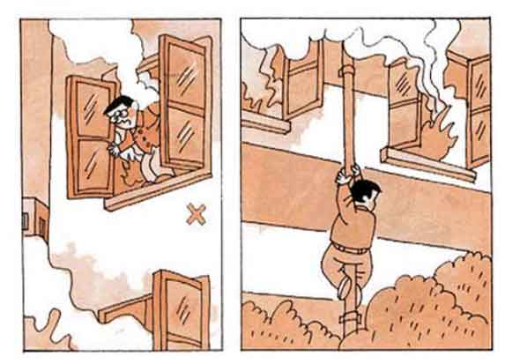
1、火场逃生要点
（3）观察周围找生机
如果建筑物有避难房、疏散楼梯的，可以先躲进避难房或由疏散楼梯撤至安全地方。
如果楼梯已被烧断，或者火势已相当猛烈时，可以利用房屋的窗、阳台或其他可以接地牢固的物件逃生。
标题
标题

Slide 37
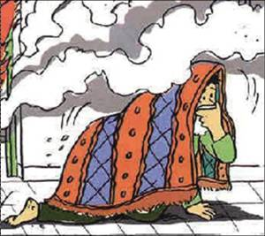
1、火场逃生要点
（4）身处烟雾捂口鼻
匍匐前进莫站立
当浓烟滚滚、视线不清时，应迅速趴在地上或蹲着，以便寻找逃生之路。
如果一定要冲出烟雾区，必须用湿毛巾或餐巾布、口罩、衣服等将口鼻捂严，尽可能地猫腰贴地跑出，这样才能减少烟气的吸入量，减少高温有毒烟气对人体的损害，以免中毒倒下。
标题
标题

Slide 38
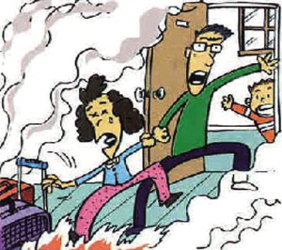
1、火场逃生要点
（5）脱离险境，珍惜生命莫恋财
火灾来势极快，几分钟左右便可进入猛烈阶段。因此，遇火灾时，必须迅速疏散逃生，切莫贪恋财物，更不要在逃离火场后，为抢救财物而重返火场。
标题
标题

Slide 39
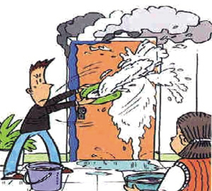
1、火场逃生要点
（6）烟火围困，避险固守要得法
倘若一切逃生之路都已切断，那就得暂时退到房内，关闭通向火区的门窗，封堵好门缝、窗缝以隔绝烟气，并向门窗浇水，以减缓火势蔓延；要主动与外界联系，以便尽早获救。不要为躲避烟火往阁楼、床底、大橱内钻。
标题
标题

Slide 40
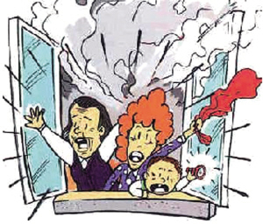
1、火场逃生要点
（7）安全立身，发出信号寻救援
在逃生无门的情况下，被困者要尽量呆在阳台、窗口等易于被人发现和能避免烟火近身的地方，及时发出求救信号（电话报警，或者白天用鲜艳的物品挥舞、晚上用有亮光的物品如手电引起火场外的人的注意）。
标题
标题

Slide 41
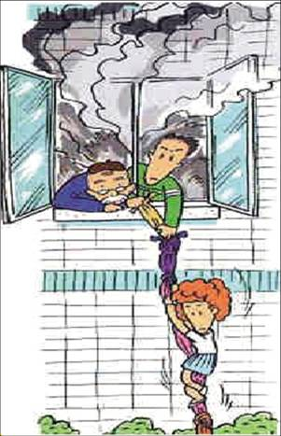
1、火场逃生要点
（8）楼上逃生有技巧
做好利用绳索或将床单撕成条状连接起来，一端拴在固定物件上，然后双手抓住窗沿，再顺着绳索或布条滑下。
一般三楼以下，又无逃生之路时，且无法坚持时才可以选择跳楼逃生。
标题
标题

Slide 42
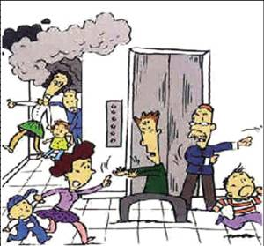
1、火场逃生要点
（9）逃命切忌进电梯
发现火灾后，如果不是消防专用电梯，绝对不能进电梯逃生。因为这时的电梯电源随时有可能被切断，并且电梯通道往往在发生火灾时首先成为烟雾的袭击部位而成烟道。
标题
标题

Slide 43
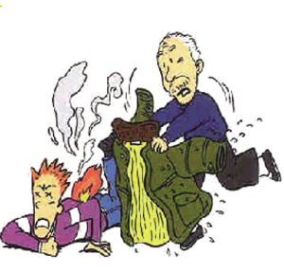
1、火场逃生要点
（10）火及己身，就地打滚莫惊跑 火烧身时，千万不可惊跑拍打，因为奔跑和拍打时会形成风势，促旺火势。
最佳办法是设法脱掉衣服或就地翻滚，压灭火苗；能及时跳进水中或让他人向身上浇水。
标题
标题

Slide 44
课后小任务
1、牢记基本的消防知识，提高消防安全意识；
2、课后回去向家长及其周围的亲戚好友宣传消防安全知识。

Slide 45


Slide 46

The End
火灾还会继续吗？
让火灾远离我们幸福的家园！
Thank You !

